Slide 2
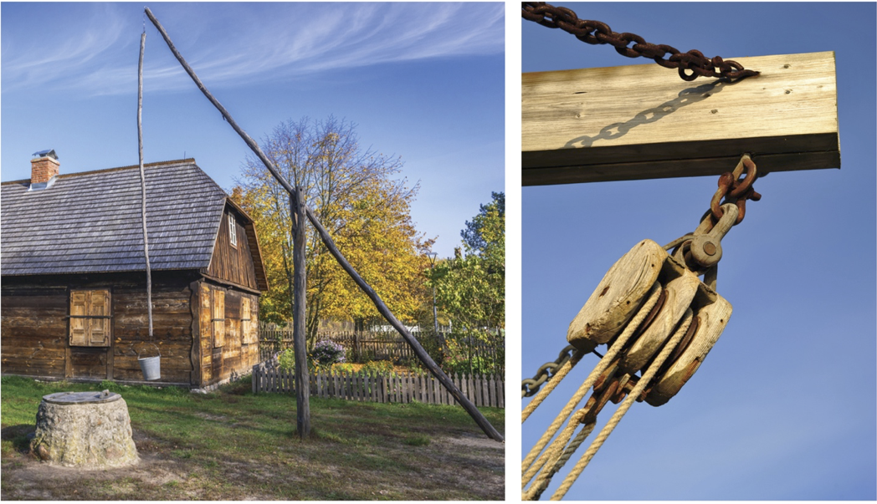
Notes:
Mae peiriannau syml wedi cael eu defnyddio ers miloedd o flynyddoedd.
Mae’r llun ar y chwith yn dangos ‘shadoof’, lifer ar golyn sydd yn helpu i godi dŵr o ffynnon. Mae’r lifer wedi’i phwysoli fel nad yw ond yn cymryd grym bach i wthio’r bwced i lawr y ffynnon yn wag a’r un grym bychan i’w godi yn ôl i fyny yn llawn. Mae’n colynnu fel y gall y bwced osgiliadu i un ochr i’r ffynnon. Mae’r ‘shadoof’ wedi cael ei ddefnyddio yn y Dwyrain Canol a’r Dwyrain Pell ers tua 2000 CC.
Nododd Arwr Alexandria (tua 10 OC i tu 70 OC) mai pwlïau oedd un o’r chwe pheiriant syml a ddefnyddir i godi pwysau yng Ngwlad Hynafol Groeg. Gelwir system pwli gyda blociau pwli ar y top a’r gwaelod yn floc a thac. Mae’r llun ar y dde yn dangos bloc pwli uchaf bloc a thacl ar long hwylio. Bydd bloc a thacl fel hwn yn chwarteru’r grym sydd ei angen i godi ‘r hwyl.

Slide 3
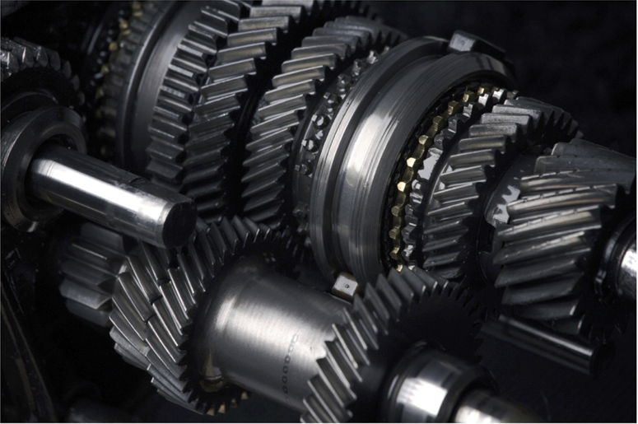
Notes:
Mae’r llun hwn yn dangos rhan o focs gêr gyda gerau o wahanol faint yn cymysgu.
Mae olwynion gêr yn newid cyfeiriad a chyflymder cylchdroi siafftiau neu echelau.

Slide 4
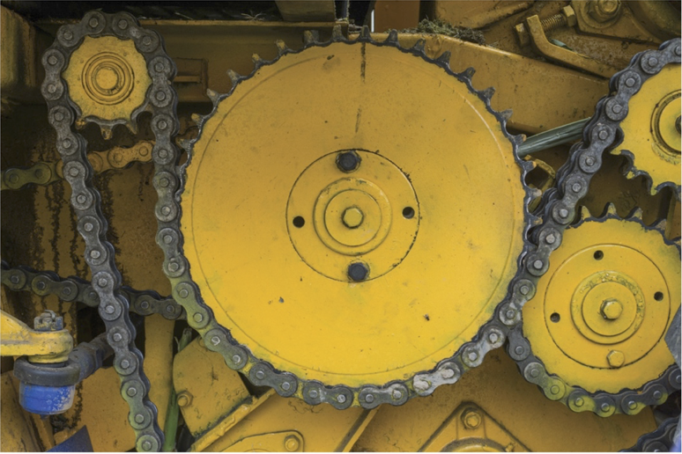
Notes:
Yn aml mae cadwyn yn ymuno â gerau.
Efallai y bydd plant yn gyfarwydd â chadwyni beic sy’n cysylltu’r pedalau a’r olwyn gadwyn â’r sbroced gefn.
Mae olwynion gêr sydd wedi’u cysylltu gan gadwyn yn cylchdroi i’r un cyfeiriad ond gallant droi ar gyflymder gwahanol yn dibynnu ar eu meintiau cymharol.

Slide 5
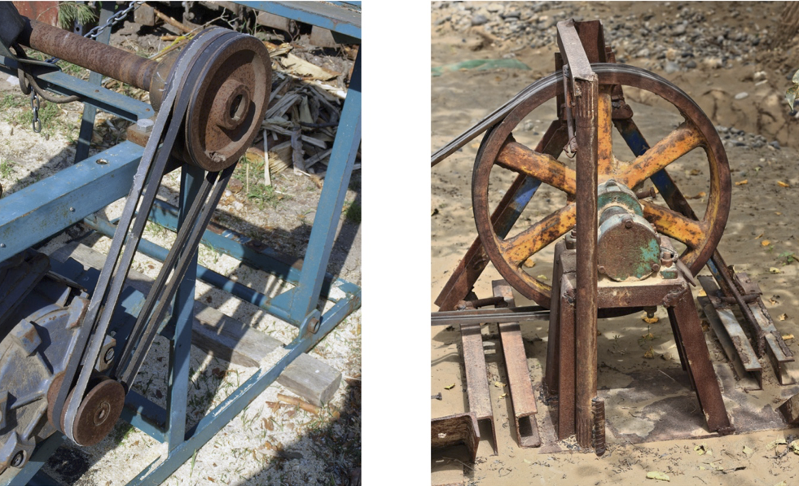
Notes:
Mewn peiriannau, mae pwlïau yn aml yn cael eu cysylltu gan ddefnyddio gwregysau.
Mae’r ddau lun yn dangos pwlïau dwbl wedi’u cysylltu â gwregysau ‘vee’.
Mae pwlïau hefyd yn defnyddio gwregysau gwastad neu wregysau danheddog.
Mae system pwli a gwregys yn gweithio mewn ffordd debyg i systemau gêr a chadwyn.
Mae systemau pwli a gwregys yn dawelach a gallant redeg yn gyflymach na systemau gêr a chadwyn ond nid ydynt mor gryf.

Slide 6
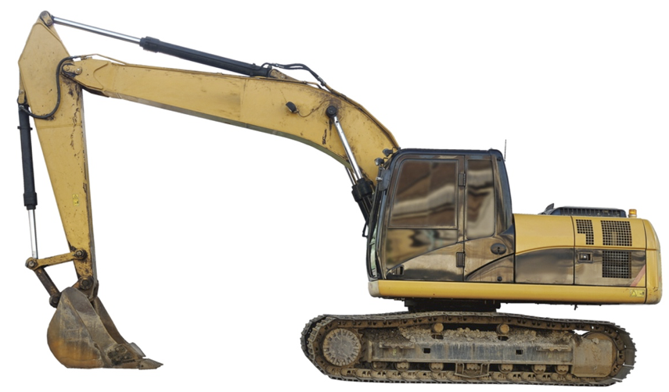
Notes:
Mae braich cloddwr fel yr un a ddangosir yn cynnwys cyfres o liferi wedi’u cysylltu gan golyn.
Mae hyrddod hydrolig pwerus yn gwthio ac yn tynnu’r liferi i symud y breichiau.
Heriwch y plant i adnabod y colynau a’r liferi ar y cloddwr.

Slide 9
Notes:
Esboniwch fod hyrddod hydrolig yn defnyddio olew i wthio a thynnu pistonau dur i mewn ac allan o silindrau hir.
Mae’r piston a’r silindr gyda’i gilydd yn ffurfio hwrdd hydrolig.
Mae hyrddod hydrolig yn gwthio ac yn gwthio’r liferi ym mraich y cloddwr i symud y fraich a’r bwced.

Slide 10
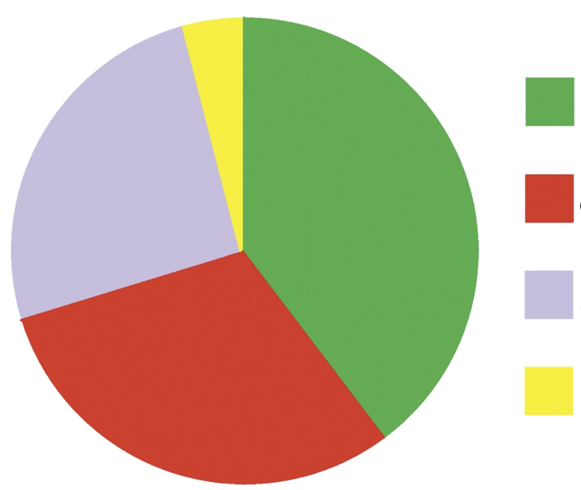
Glaswelltir
Ffermio âr
Naturiol
Adeiladu arno
Notes:
Mae ychydig dros draean o’r DU yn laswelltir a ddefnyddir ar gyfer da byw fel gwartheg, defaid a moch. Fe’i defnyddir hefyd ar gyfer gwneud gwair i fwydo da byw yn ystod misoedd y gaeaf. Efallai bod rhywfaint o laswelltir ar lethr serth ac yn anaddas ar gyfer ffermio âr (cnwd).
Defnyddir tua thraean o dir y DU ar gyfer ffermio âr: gwenith, tatws, had rêp, betys siwgr a haidd yw pum prif gynnyrch cnwd âr y DU yn ôl eu gwerth fel yr adroddwyd gan y Sefydliad Bwyd ac Amaeth yn 2012.
Mae tua chwarter tir y DU yn cael ei ystyried yn naturiol: heb adeiladau a dim amaethyddiaeth. Mae’r tir hwn yn cynnwys ardaloedd mynyddig a rhostir.
Yn rhyfeddol, mae llai nag un rhan o ddeg o dir y DU wedi cael ei adeiladu arno (ffyrdd, rheilffyrdd ac adeiladau). Fodd bynnag, mae’n gyfarwydd iawn i bob un ohonom gan ein bod yn treulio’r rhan fwyaf o’n hamser mewn dinasoedd, trefi neu bentrefi, neu’n teithio rhyngddynt ar ffyrdd a rheilffyrdd.

Slide 11
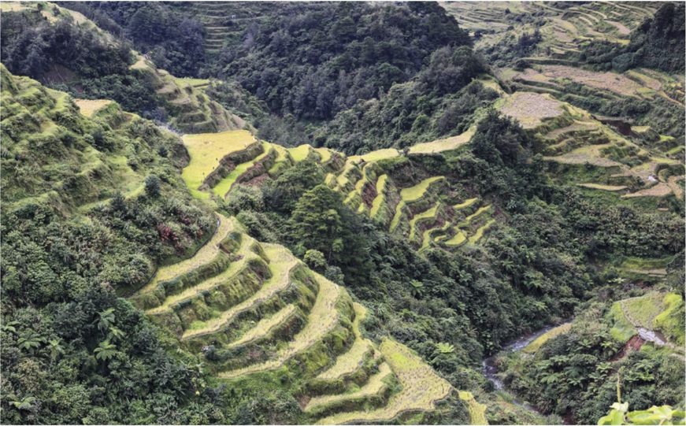
Notes:
Mae’r ddelwedd yn dangos ardal tyfu reis yn rhanbarth Cordillera yn Ynysoedd y Philipinau.
Teraswyd y llethrau serth i wneud ardaloedd gwastad ar gyfer ffermio.
Mae’r terasau hefyd yn atal erydiad pridd ac yn casglu dŵr glaw.
Ar hyn o bryd mae’r DU yn cynhyrchu ychydig mwy na hanner y bwyd sydd ei angen arnom a gyda phoblogaeth y byd yn cynyddu, mae angen i ni wneud y defnydd gorau posibl o’n tir.

Slide 12
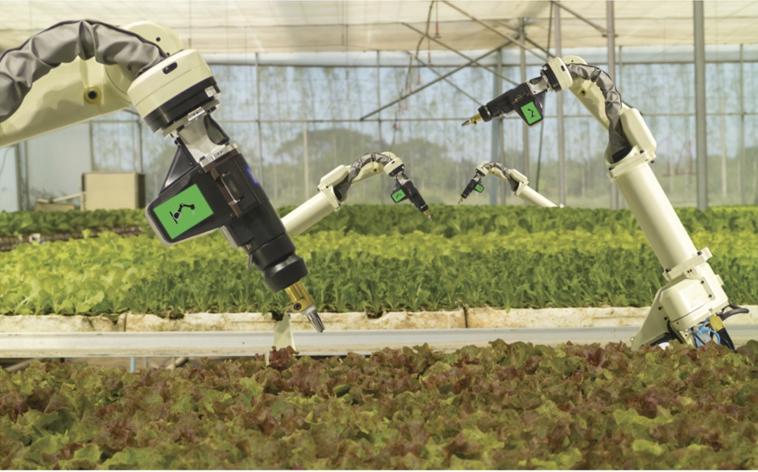
Notes:
Mae’r sleid hon yn cyflwyno Cam 3 y prosiect hwn: Peiriant ffermio’r dyfodol.
Mae’r ddelwedd yn dychmygu sut y gallai robotiaid gael eu defnyddio i weithio mewn tŷ gwydr yn y dyfodol. Gellir ei ddefnyddio i ddechrau trafodaeth am sut y gallai ffermio newid dros yr ugain mlynedd nesaf a pha swyddi y gallem fod angen i beiriannau eu gwneud.
Gall syniadau dynnu ar offer ffermio cyfredol, sut mae tir yn cael ei ddefnyddio yn y DU ar hyn o bryd a’r angen i wledydd fel y DU dyfu mwy o’r bwyd sydd ei angen arnom.

